Slide 1

Participación de escuelas secundarias - 12.º grado
Relaciones saludables y opciones de estilo de vida

Slide 2

LA PREVENCIÓN A TRAVÉS DE LA EDUCACIÓN ES LA SOLUCIÓN
Connect for Freedom es una organización 501(c)(3) sin fines de lucro comprometida a proporcionar materiales gratuitos sobre seguridad en línea y concientización sobre la trata de personas a aquellas partes que estén interesadas dentro del entorno educativo.

Slide 3

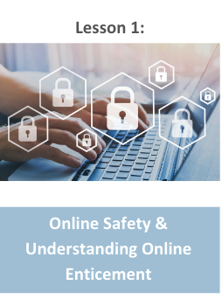
Resumen de la lección
Lección
Introducción a las relaciones saludables
Video “La sorprendente clave para construir una relación saludable y duradera” de Tedx Talks (8.5 min.)
Preguntas de debate
Establecer límites
Consentimiento
Video “Entender que es el consentimiento” de Teaching Sexual Health Alberta Health Services (3 min.)
Preguntas de debate
Video “No dejes que la presión termine como abuso sexual” de Fight Child Abuse (4.5 min.)
Preguntas de debate
Historia de la vida real - Sandra
Folleto de Therapist Aid LLC: estilos de apego
Actividad
Relaciones saludables y opciones de estilo de vida

Slide 4

Importancia de las relaciones saludables
Las relaciones de pareja saludables son importantes para la felicidad y el bienestar general.
El 96 % de los adolescentes denuncian abuso mental o emocional en sus relaciones de pareja.
The Dibble Institute
Las interacciones y relaciones negativas con las parejas pueden conducir a un mayor riesgo de ansiedad, depresión y pensamientos suicidas.
Mental Health Foundation
Los problemas de relación son un factor importante en los suicidios de adolescentes, que es la segunda causa principal de muerte en este grupo.
The Dibble Institute

Slide 5

Características de una relación tóxica
Agresión o abuso físico
Manipulación emocional
Insultos
Controlador
Comunicación cruel y ofensiva
Avergonzar o culpar a la pareja
Actitud posesiva y celos extremos
Presión para la actividad sexual
Amenazas o abuso
Fuente: https://www.missingkids.org/education

Slide 6
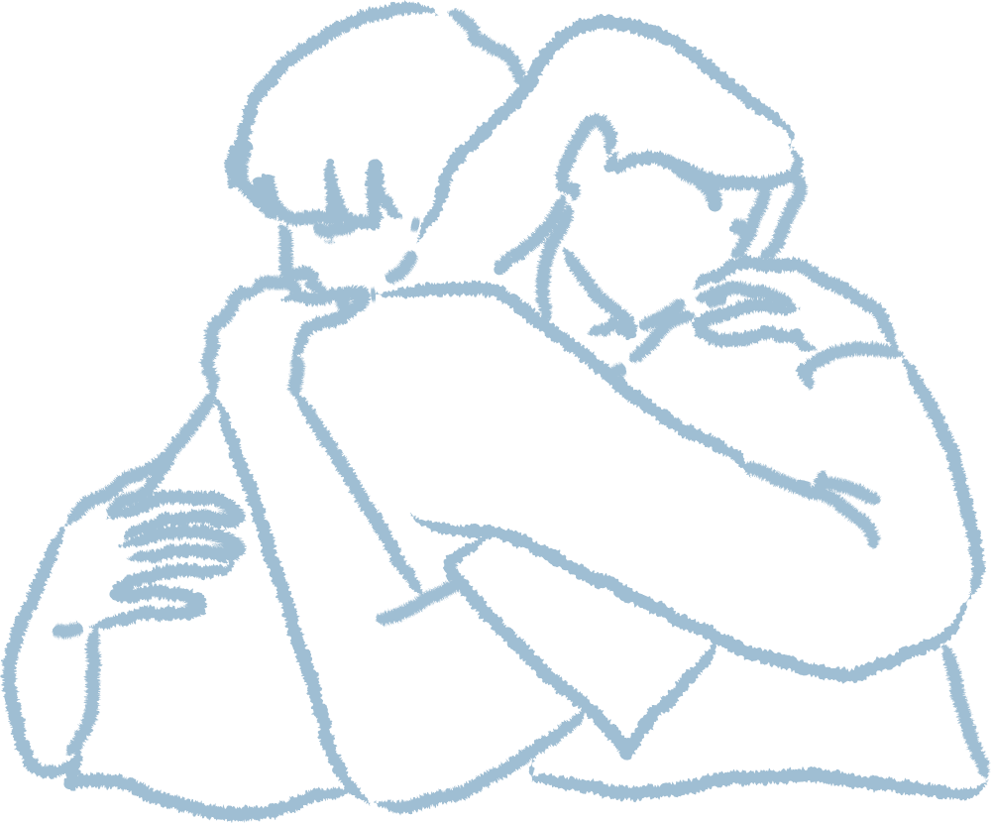
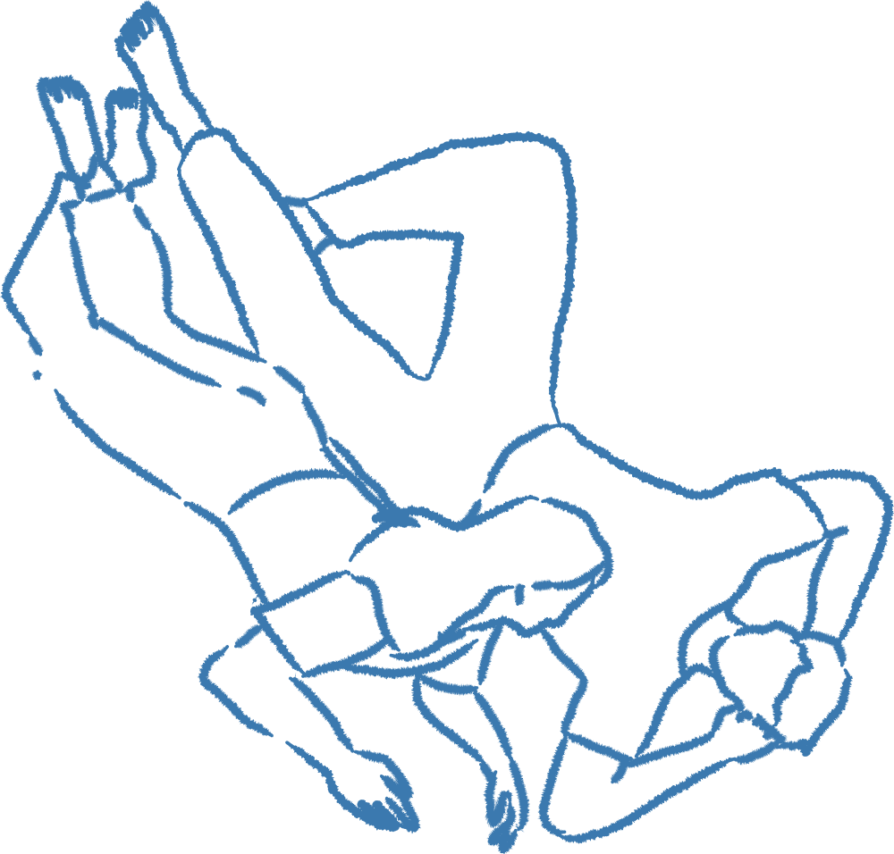
Características de una relación saludable
Respetarse mutuamente
Comunicación honesta
Abierto al cambio positivo
Apoyo en momentos difíciles
Amabilidad y cuidado
Quieren lo mejor para el otro
Respetar los límites del otro
Lealtad y confianza
Sentirse seguro y protegido
Fuente: https://www.missingkids.org/education

Slide 7

Cómo mantener una relación saludable
Maneja la ira.
Tomen decisiones juntos.
Tengan una comunicación honesta.
Sé generoso sin expectativas.
Fuente: https://www.missingkids.org/education

Slide 8
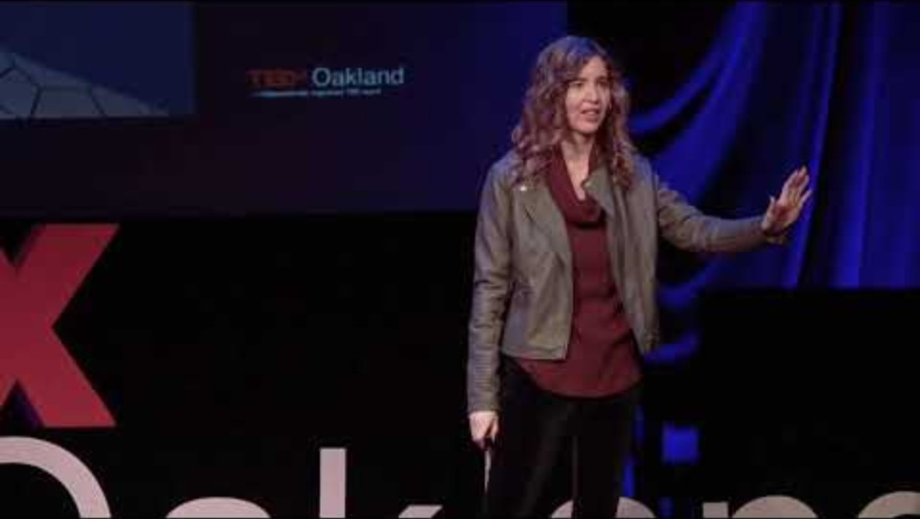
Video “La sorprendente clave para construir una relación saludable y duradera” de TEDx Talks
Duración: 8:31 minutos
Fuente: https://www.youtube.com/watch?v=Xvb-v83qJ8U

Slide 9
Preguntas de debate dirigidas por el docente sobre el video “La sorprendente clave para construir una relación saludable y duradera” de Tedx Talks
Piensa en cómo sería una relación saludable para ti. Piensa en aquellas personas en tu vida que están en relaciones saludables.
¿Cuáles crees que son algunos factores importantes para tener una relación saludable que no se mencionaron en la TEDx Talk?

Slide 10

Establecer límites en las citas
Establecer límites en las citas es importante para tener una relación saludable.
Conócete. Tener autoestima y confianza te ayudará a alejarte de cualquier relación que no te sirva.
Conoce tus expectativas. Ser consciente de lo que es un comportamiento inaceptable en una relación te ayudará a alejarte de una relación tóxica.
Saber cuándo alejarse. Mantenerte seguro es lo más importante que puedes hacer por ti mismo. Nunca te quedes con alguien que te haga sentir inseguro o incómodo.
Fuente: https://www.missingkids.org/education

Slide 11
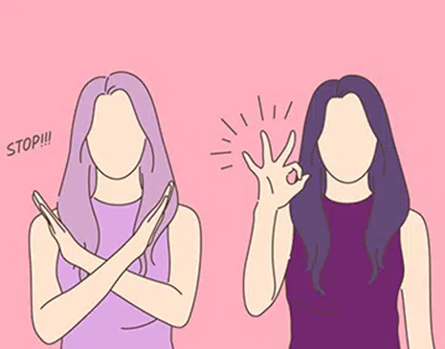
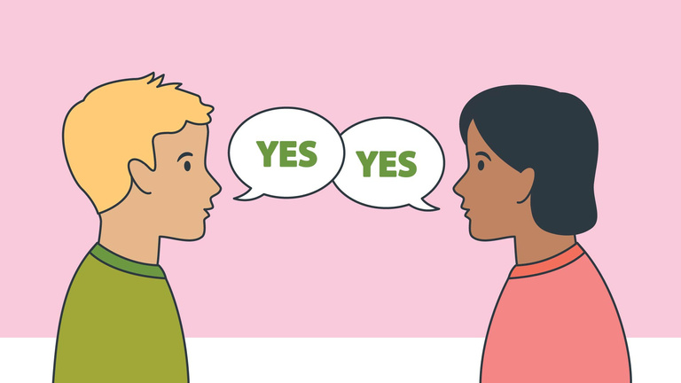
Consentimiento
Consentimiento: es cuando dos personas acuerdan participar en un acto sexual.
No se puede dar el consentimiento si alguien:
¡DETENTE!
Es presionado o amenazado para hacerlo
Está bajo la influencia de drogas o alcohol
Está dormido o inconsciente
SÍ
SÍ
El consentimiento puede revocarse en cualquier momento durante un encuentro sexual. Un acto sexual sin el consentimiento de ambas partes es una agresión sexual.
Fuente: https://rainn.org/articles/what-is-consent

Slide 12
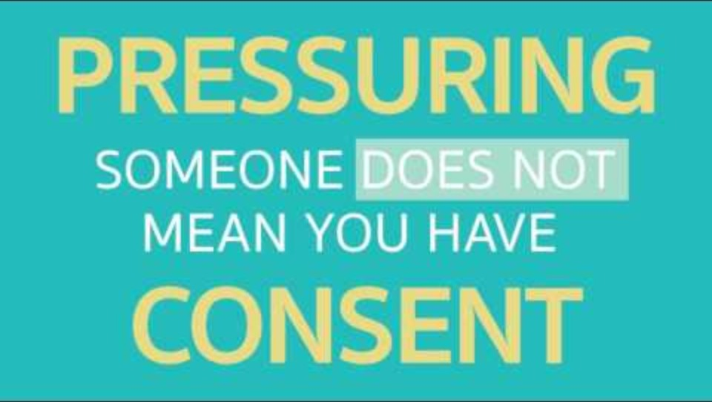
Video “Entender qué es el consentimiento” de Teaching Sexual Health Alberta Health Services
Duración: 3:02 minutos
Fuente: https://www.youtube.com/watch?v=raxPKklDF2k

Slide 13
Preguntas de debate dirigidas por el docente sobre el video “Entender que es el consentimiento” de Teaching Sexual Health Alberta Health Services
¿Cuáles son algunos ejemplos de situaciones en las que alguien no puede dar su consentimiento?
¿Qué harías si vieras a alguien que está siendo presionado para participar en una actividad sexual en una fiesta pero que no fuese capaz dar su consentimiento?

Slide 14
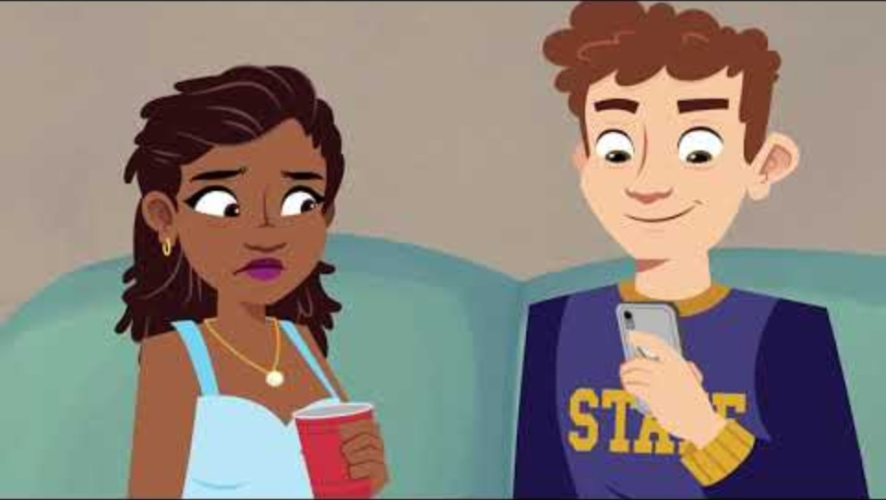
Video “No dejes que la presión termine como abuso sexual” de Fight Child Abuse
Duración: 4:35 minutos
Fuente: https://www.youtube.com/watch?v=F9lCVyLSHvc

Slide 15
Preguntas de debate sobre el video “No dejes que la presión termine como abuso sexual” de Fight Child Abuse
La clase se dividirá en 2 grupos y el docente designará un número a cada grupo. Cada grupo trabajará junto y responderá a las preguntas correspondientes a su número de grupo. A continuación, cada grupo se turnará para presentar las respuestas ante la clase.
Preguntas del Grupo 1
Preguntas del Grupo 2
Haz una lista de las señales de alerta que Willow pasó por alto en este video.
Elabora una lista de ideas sobre cómo manejarías la situación.
¿En qué momento crees que Willow debería haberse ido a casa?
¿A quién recomendarías acudir si estuvieras en esta situación?

Slide 16
Historia de la vida real - Sandra
Sandra, de 17 años, inmigró a los EE. UU. cuando tenía 15. Siempre ha sido tímida en la escuela y tiene problemas para comunicarse con sus compañeros debido a sus limitadas habilidades en inglés. Solía hablar con una empleada de la cafetería de la escuela que habla español.
Cuando Sandra comenzó la escuela, estaba muy motivada, pero hace poco empezó a ausentarse con frecuencia y parece cansada y distraída. La trabajadora de la cafetería continuó hablando con Sandra y la animó a seguir acudiendo a la escuela.
Un día, la trabajadora de la cafetería se dio cuenta de que Sandra había estado llorando y le preguntó si estaba bien. Sandra reveló que tenía una relación abusiva y que su novio la había convencido de grabar videos de ellos participando en actos sexuales, aunque eso la hacía sentir incómoda. Se enteró de que su novio había estado vendiendo los videos en Internet. Cuando intentó romper con él, la amenazó con enviarle los videos a su familia y a los miembros de su iglesia si se lo decía a alguien o si se negaba a continuar con los videos. Tiene miedo de que su familia la rechace y teme llamar a la policía porque cree que será deportada.
Fuente: https://www.nj.gov/education/safety/sandp/cwss/ht/docs/HT%20Prevention%20Guidelines%20for%20Schools_Jan2022_updated%202.24.22.pdf

Slide 17

Actividad
JUGUEMOS

Slide 18
Actividad
Recomendamos jugar a
Healthy Relationship Jeopardy.

Slide 19

FIN

Slide 20
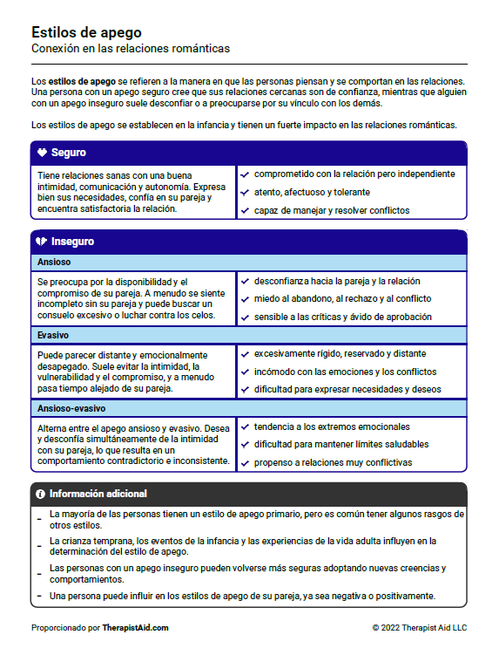
Folleto de la lección de Therapist Aid LLC

Slide 21
Enlaces a los materiales de la lección
Video “La sorprendente clave para construir una relación saludable y duradera” de Tedx Talks
Video “Entender qué es el consentimiento” de Teaching Sexual Health Alberta Health Services
Video “No dejes que la presión termine como abuso sexual” de Fight Child Abuse
Folleto “Estilos de apego” de Therapist Aid LLC
Healthy Relationship Jeopardy

Slide 22
Resumen de la lección
Signos de una relación saludable:
Respetarse mutuamente
Comunicación honesta
Abierto al cambio positivo
Apoyo en momentos difíciles
Sentirse seguro y protegido
Amabilidad y cuidado
Quieren lo mejor para el otro
Respetar los límites del otro
Lealtad y confianza
Consentimiento: es cuando dos personas acuerdan participar en un acto sexual.
No se puede dar consentimiento si alguien es presionado o amenazado para hacerlo, está bajo la influencia del alcohol o las drogas, o está dormido o inconsciente.

